Slide 1
重要报纸全文数据库使用说明

Slide 2
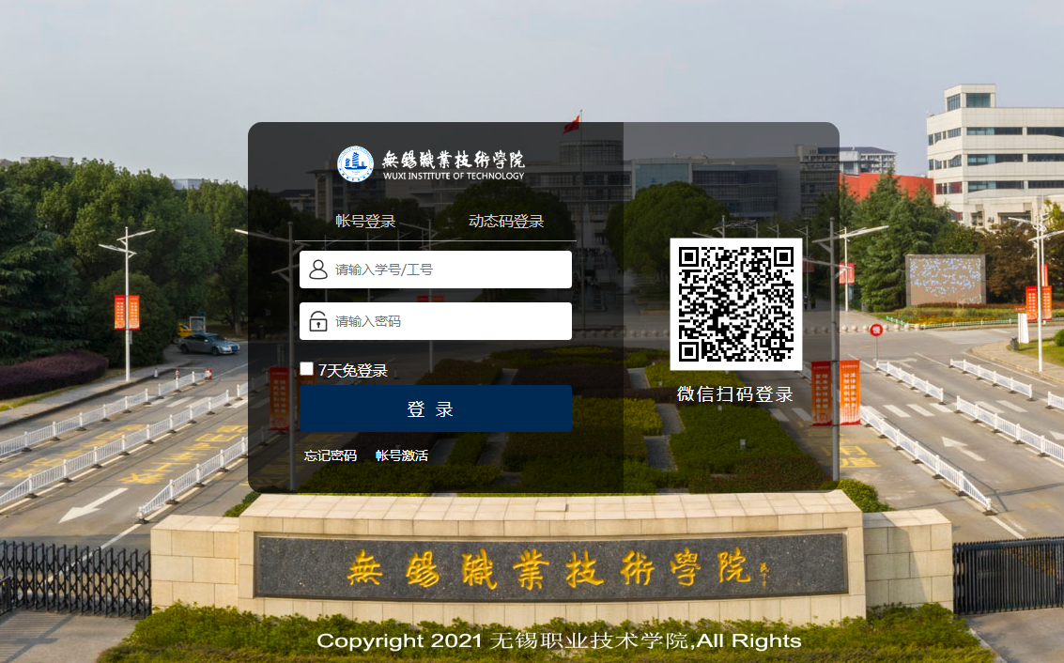
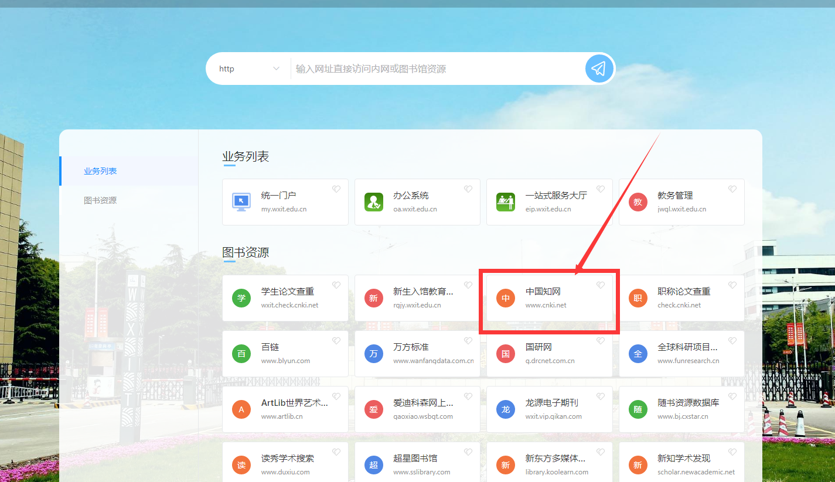
一、登录说明
1.校园网IP内用户可直接访问网址：
http://kns.cnki.net/kns/brief/result.aspx?dbprefix=CCND或者图书馆主页https://lib.wxit.edu.cn/，从主页导航栏的“资源导航”找到“知网CNKI”，选择“报纸”
2.校外网请通过VPN，直接访问网址：https://vpn.wxit.edu.cn/，输入
统一门户账号（学号或工号）和密码登录。登陆后在“图书资源”栏目下找到“中国知网”，点击进入。

Slide 3
二、数据库简介
1.文献来源：国内公开发行的500多种重要报纸。
2.专辑专题： 产品分为十大专辑：基础科学、工程科技Ⅰ、工程科技Ⅱ、农业科技、医药卫生科技、哲学与人文科学、社会科学Ⅰ、社会科学Ⅱ、信息科技、经济与管理科学。十专辑下分为168个专题文献数据库和近3600个子栏目。
3.收录年限： 2000年至今。

Slide 4
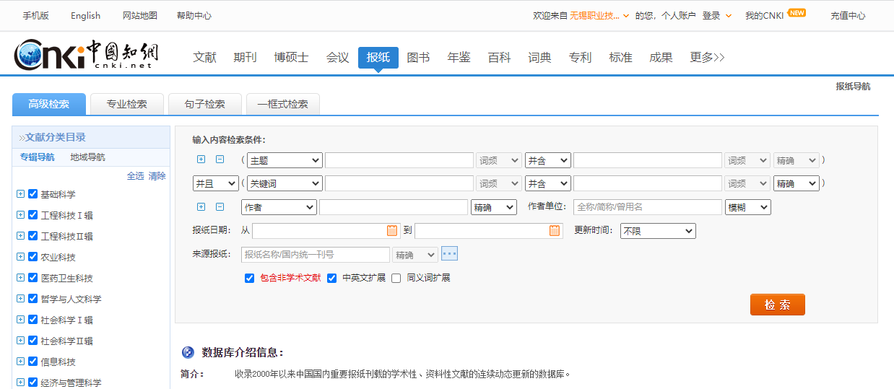
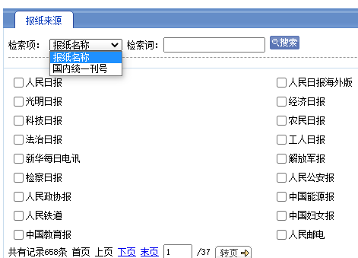
三、使用步骤
1.高级检索
同时也支持对文章中的题名、关键词、全文、报纸等字段进行检索
支持对来源报纸进行限定检索

Slide 5
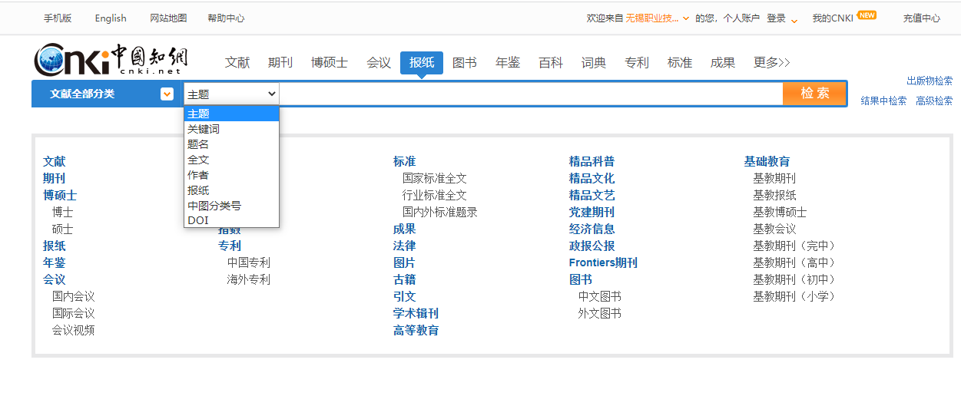
2.一框式检索
直接输入相关词检索

